Slide 1


Торжественное открытие объекта «ART_SOSТОЯНИЕ»
ДШИ «Гармония»

Slide 2
Проблематика
Неэффективность использования ресурсов эксплуатацию зданий
Качество и экологичность – «не дышащие стены, не экологичная краска, мыши, тараканы и т.д.»
Бактерии и микробы, грибок
Дешевый ремонт – это проблемные строители, каждый раз новые, и зачастую незаконные мигранты
Законность – как в рамках закона сделать качественный и эффективный ремонт
Старые здания в которых постоянно образуются трещины
Высокая проходимость – ускоренный износ поверхности

Slide 3
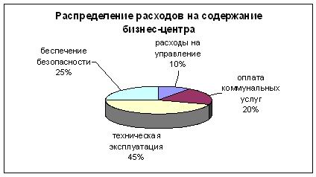
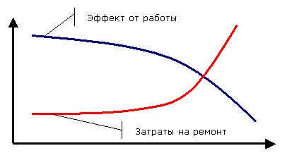
Не эффективность использования затрат на эксплуатацию зданий - Цифры статистики
Слайд №1- проблематика

Slide 4


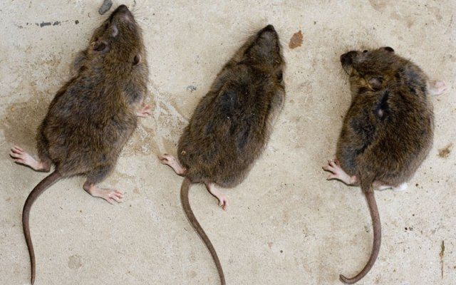
Не дышащие стены, не экологичная краска, мыши, тараканы.
Слайд №2 - проблематика

Slide 5
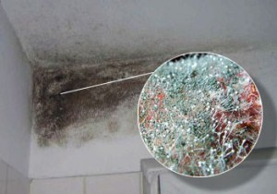
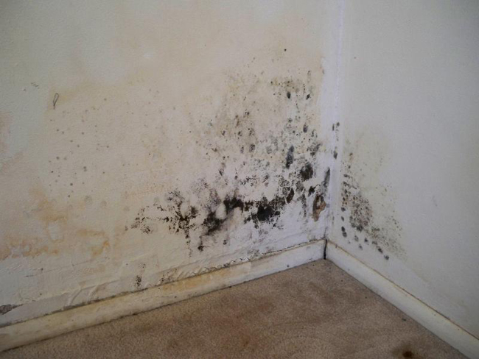

Бактерии и микробы
Слайд №3 –
проблематика

Slide 6
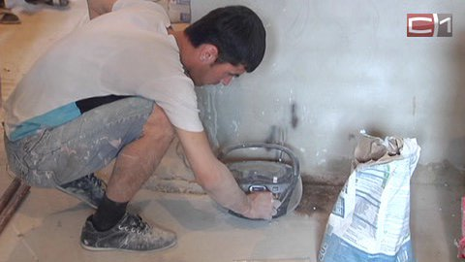
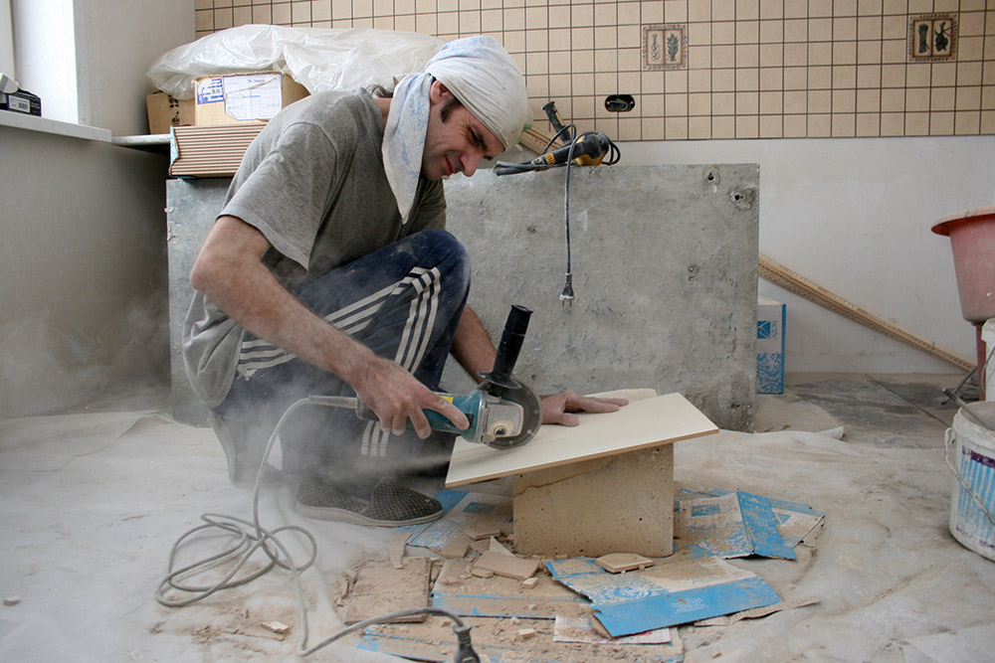
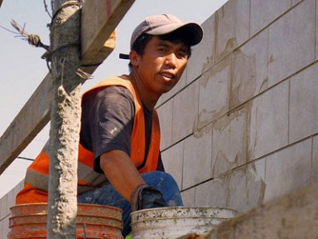
Дешевый ремонт это - проблемные строители, каждый раз новые, и зачастую незаконные мигранты
Слайд №4 - проблематика

Slide 7

Качество и законность – как в рамках закона сделать качественный и эффективный ремонт
Слайд №5 - проблематика

Slide 8
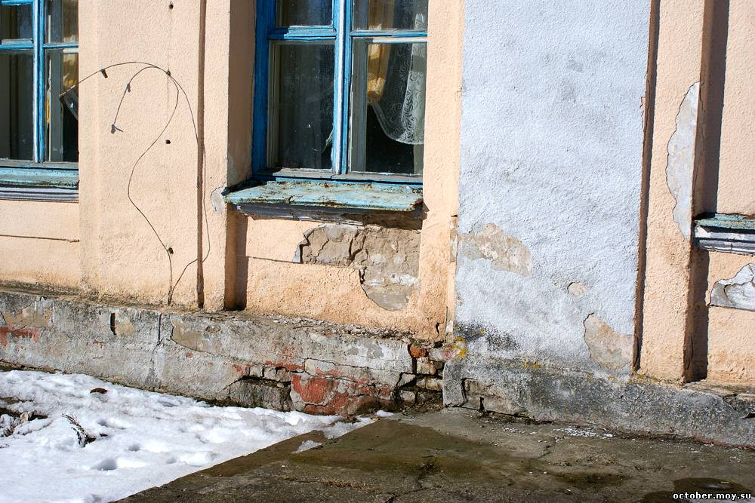
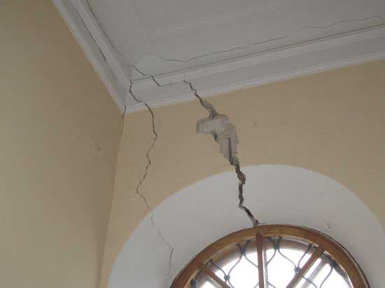
Старые здания в которых постоянно образуются трещины
Слайд №6 - проблематика

Slide 9
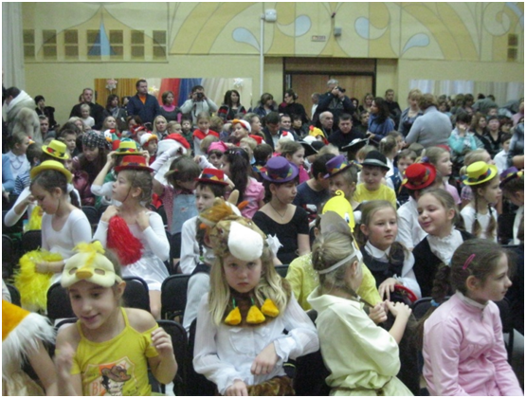
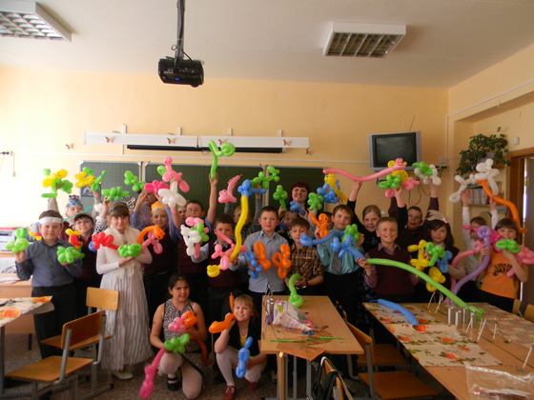
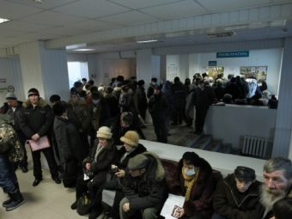
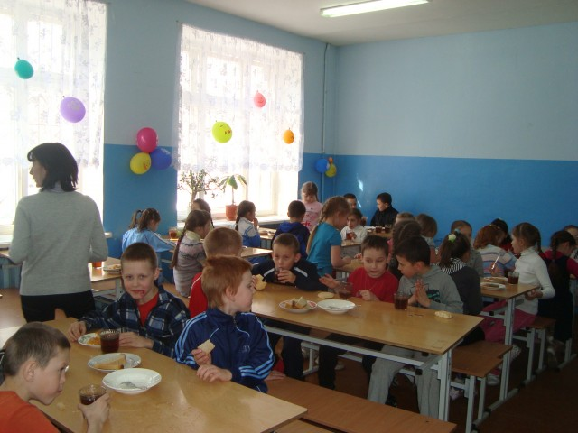
Высокая проходимость – ускоренный износ поверхности
Слайд №7 - проблематика
Актовые залы школы, классы, больницы, столовые

Slide 10
Анализ
Законодательство: старые СНИПЫ и ГОСТы, тендерные законы, незнание материалов и технологий
Затраты планируются на малый срок вперёд, экономика (эффективность) считается так же.
Мало высоко квалифицированной силы – большие цены, слабое качество.
Большие посреднические накрутки на материал от производителей
Слайд №8

Slide 11


Законодательство: старые СНИПЫ и ГОСТы, тендерные законы, незнание материалов и технологий
Слайд №9 –
анализ

Slide 12
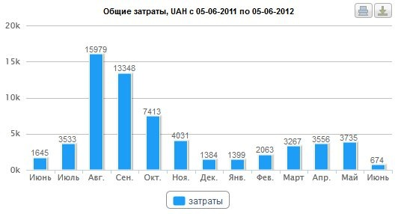
Затраты планируются на малый срок вперёд, экономика (эффективность) считается так же.
Слайд №10 - анализ

Slide 13



Мало высоко квалифицированной силы – большие цены, слабое качество.
Слайд №11 - анализ

Slide 14
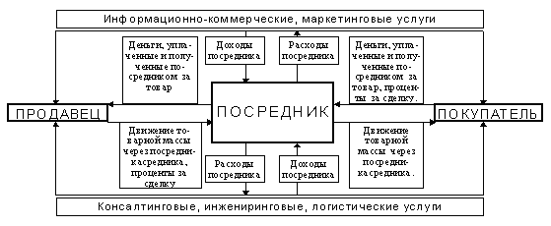
Большие посреднические накрутки на материал от производителей
Слайд №12 - анализ

Slide 15
Внешнее факторы
Высвобождение людей от тяжелого труда и переход в творческие отрасли
Фриланс
Курс на эффективность
Конкуренция в муниципалитете и образовании
Ориентир на реальную практику студентов
Государственно частное партнёрство
Слайд №13

Slide 16
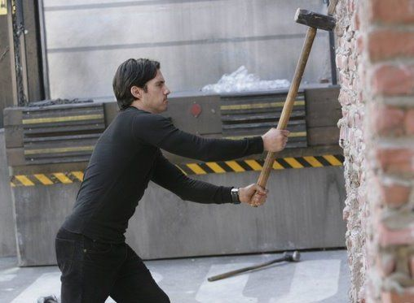
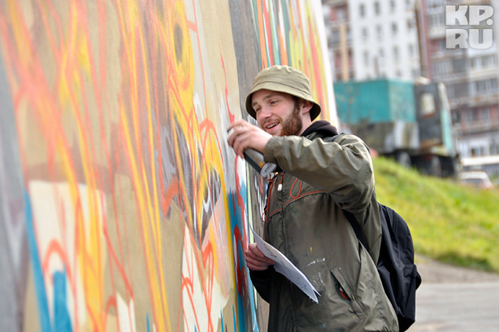
Высвобождение людей от тяжелого труда и переход в творческие отрасли
Слайд №14 – внешние факторы

Slide 17

Курс на эффективность
Слайд №16 - внешние факторы

Slide 18
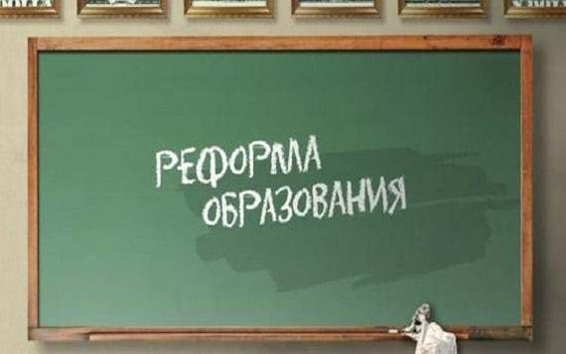
Конкуренция в муниципалитете и образовании
Слайд №17 - внешние факторы

Slide 19
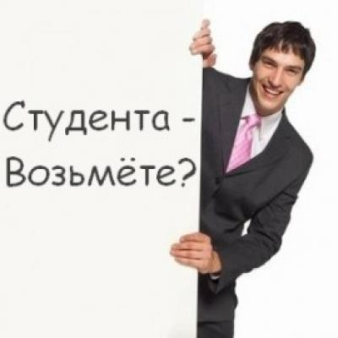

Ориентир на реальную практику студентов
Слайд №18 - внешние факторы

Slide 20

Государственно-частное партнёрство
Слайд №19 - внешние факторы

Slide 21
Ресурсы и способности
Тесная работа с учебными заведениями
Большая партнерская сеть, в том числе и работников
Цены и ответственность за качество результата от местного производителя
Опыт ведения крупных объектов города
Опыт работы с муниципальными учреждениями
Слайд №20

Slide 22
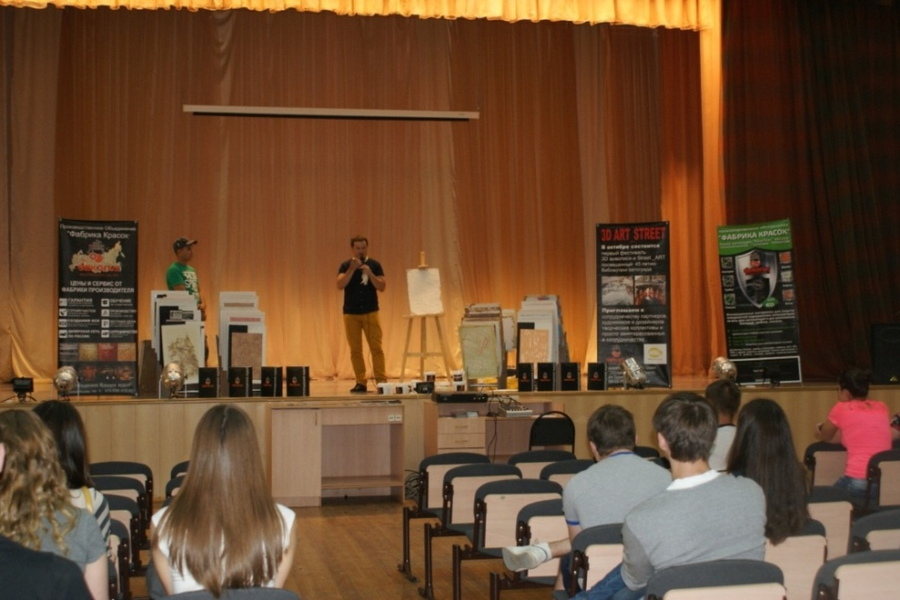
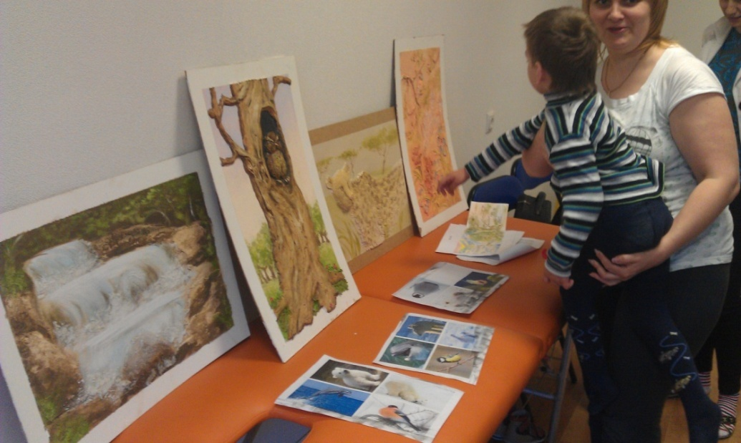
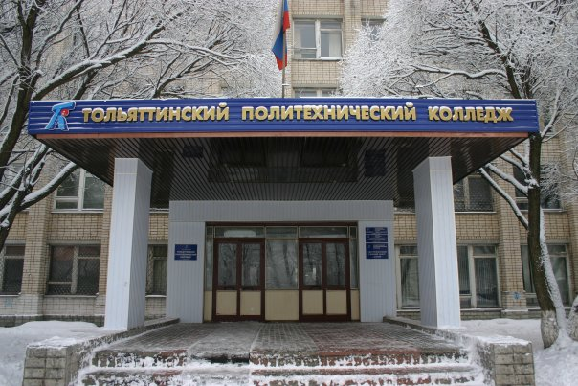
Тесная работа с учебными заведениями
ТТТиХО
Архимодус
ТПК
Слайд №21 - ресурсы

Slide 23
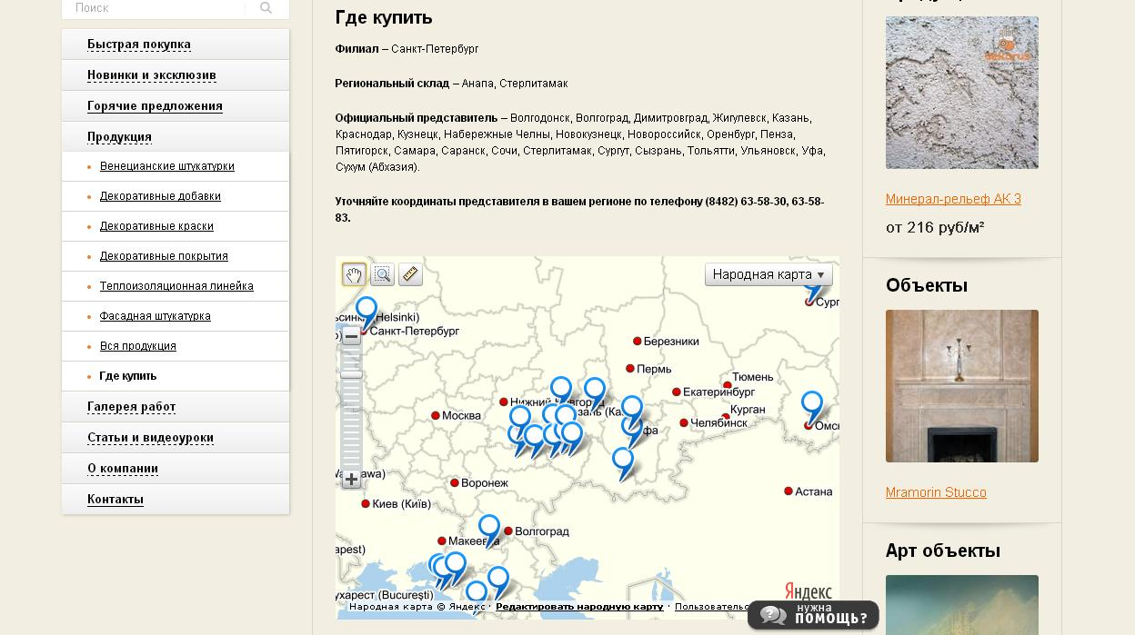
Большая партнерская сеть – мастера из регионов, количество, цена, качество
Слайд №22 - ресурсы

Slide 24
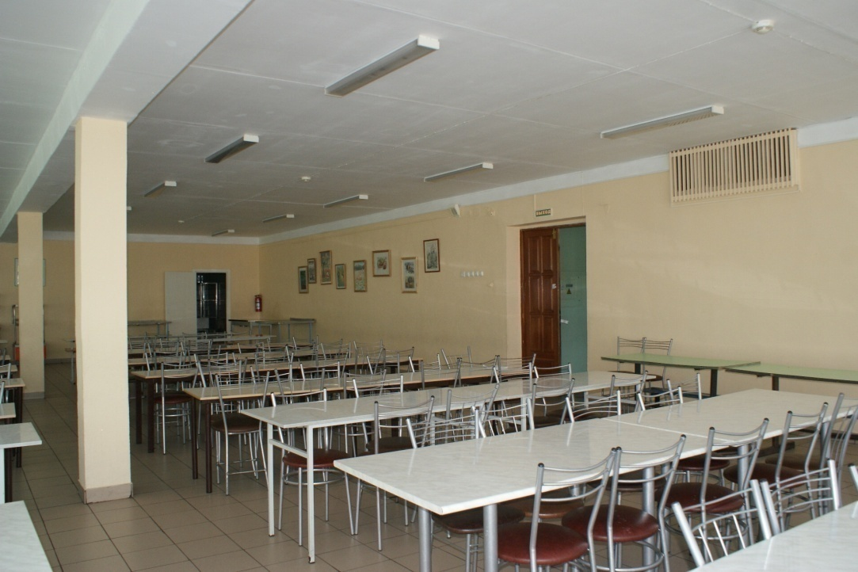
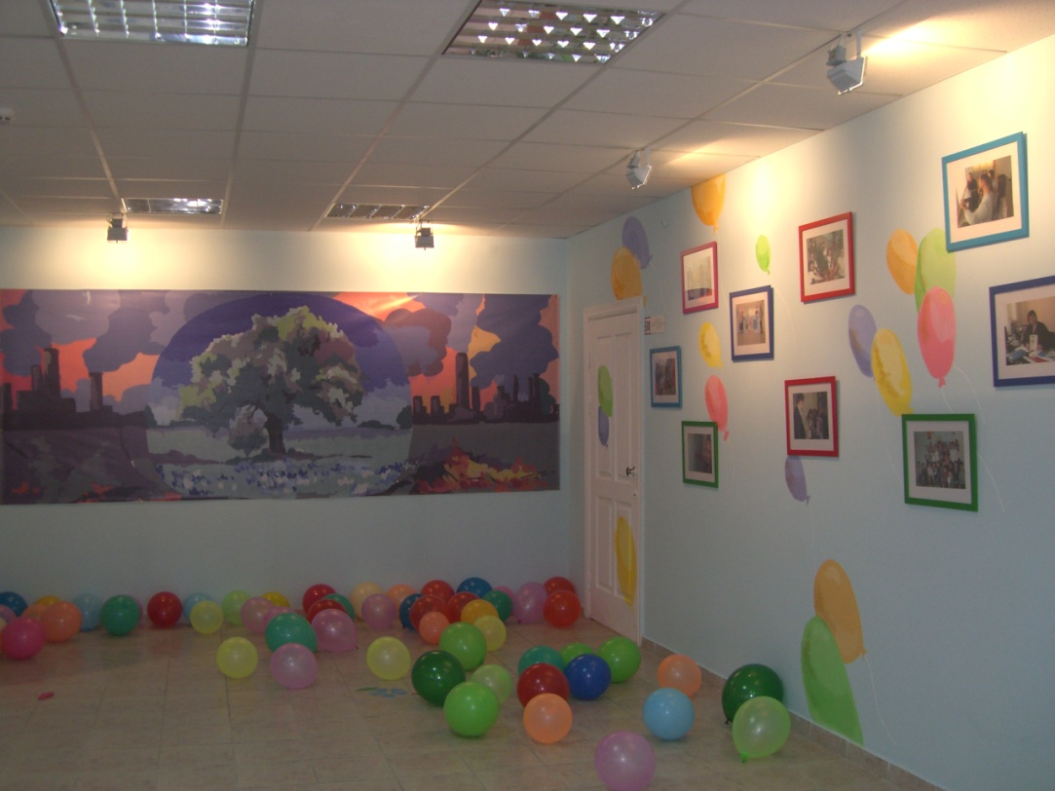
Опыт работы с муниципальными учреждениями
Школа № 71
Школа № 93
Слайд №25 - ресурсы

Slide 25
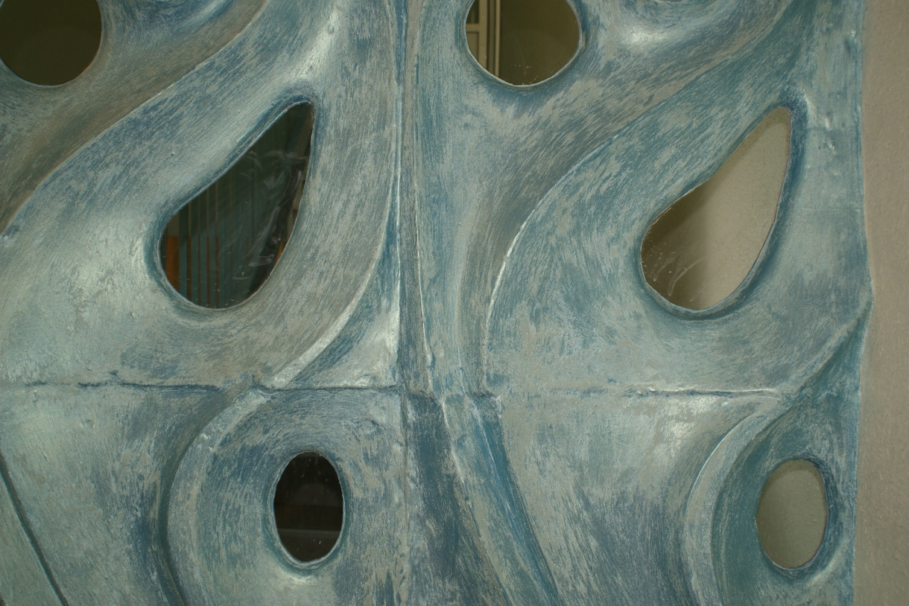
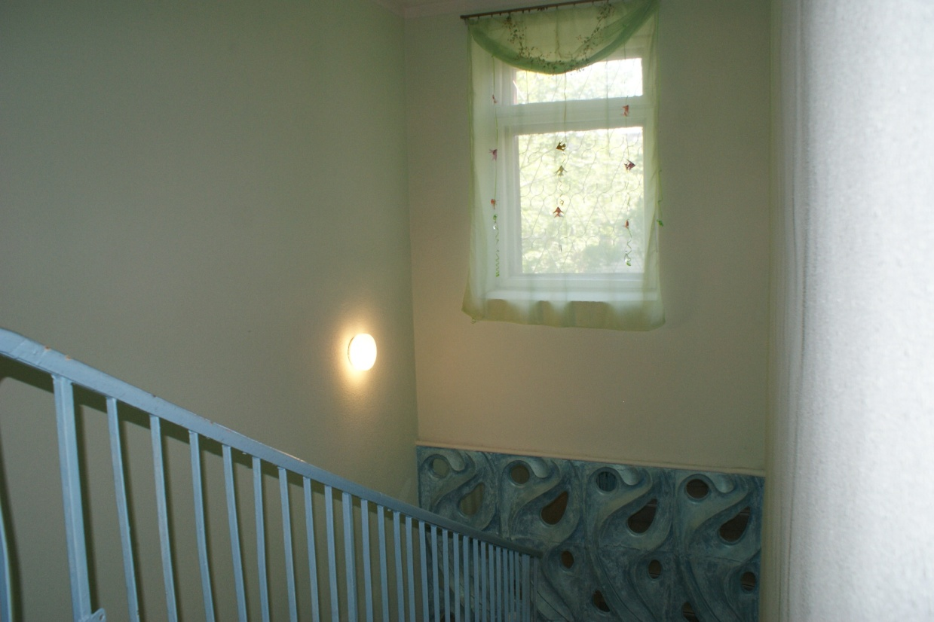
муниципальными учреждениями
ДХШ им. Балакирева
Слайд №26 - ресурсы

Slide 26
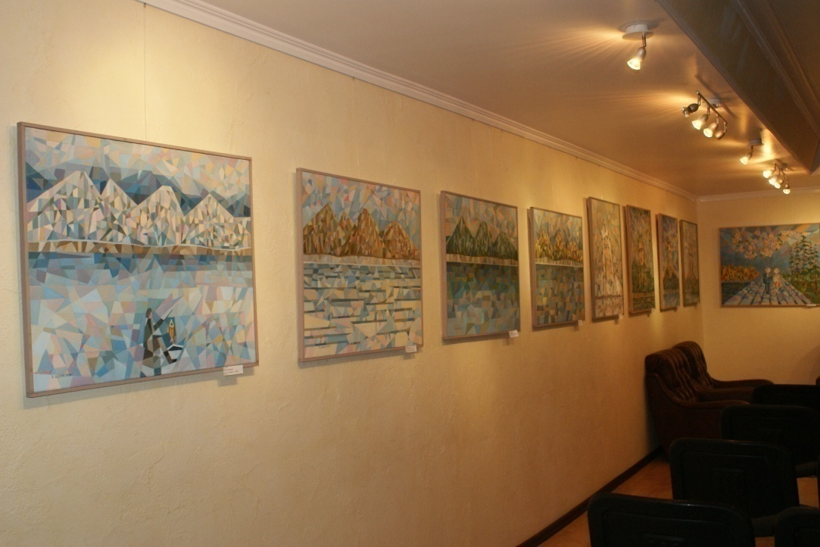
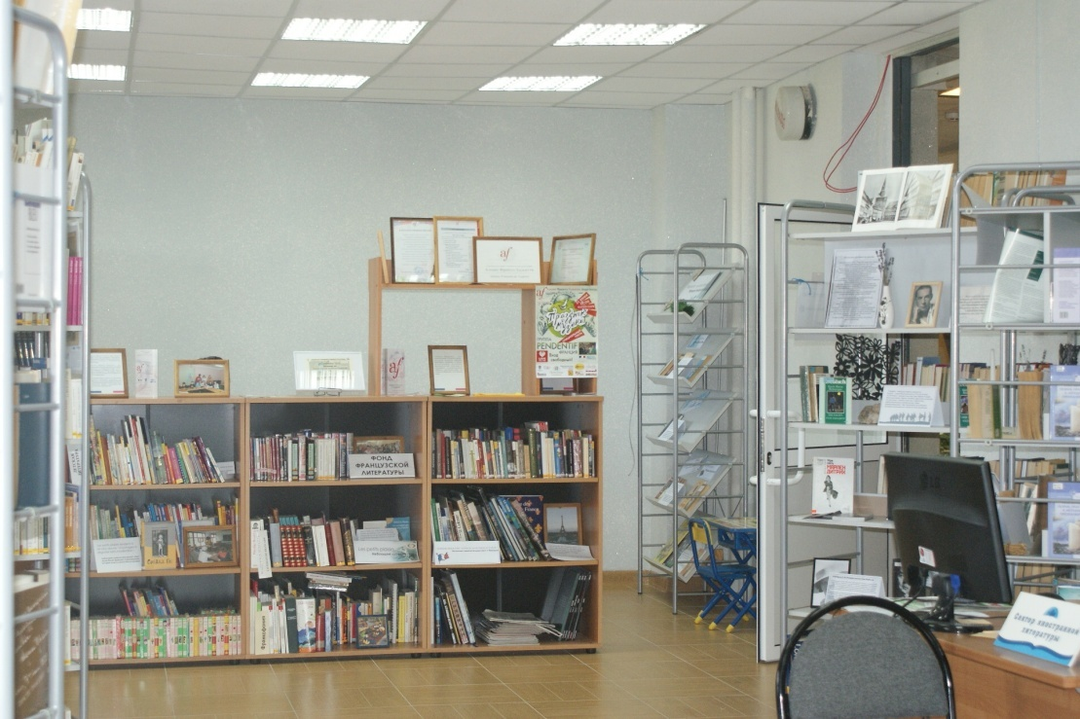
муниципальными учреждениями
Библиотека Автограда
Слайд №27 - ресурсы

Slide 27
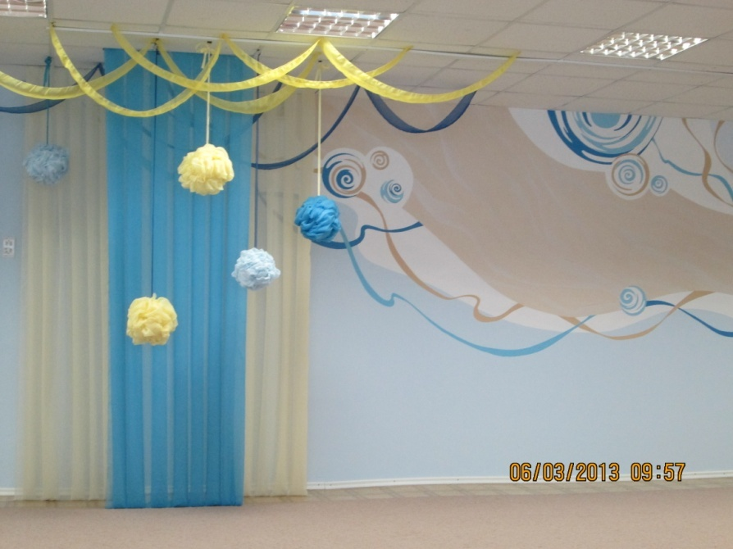
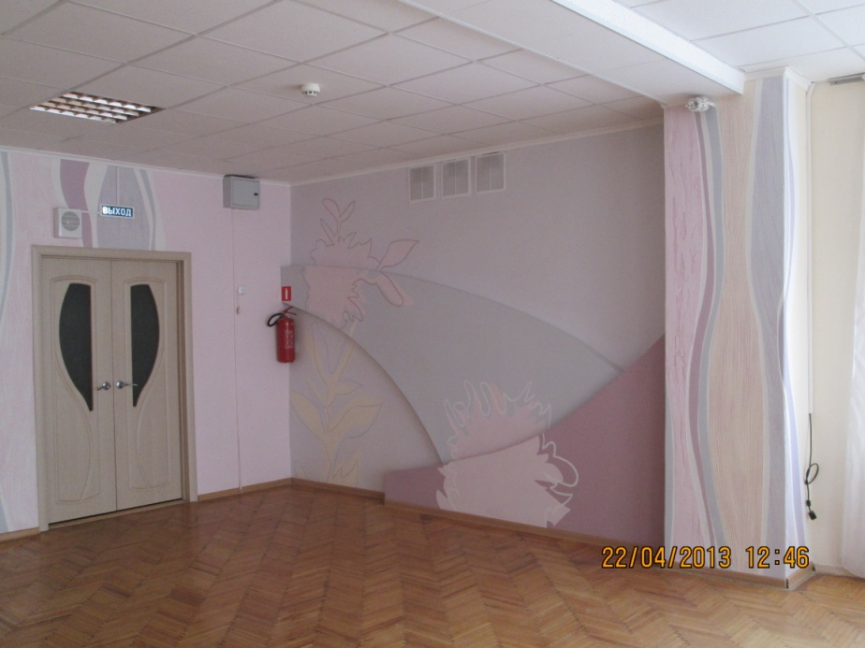
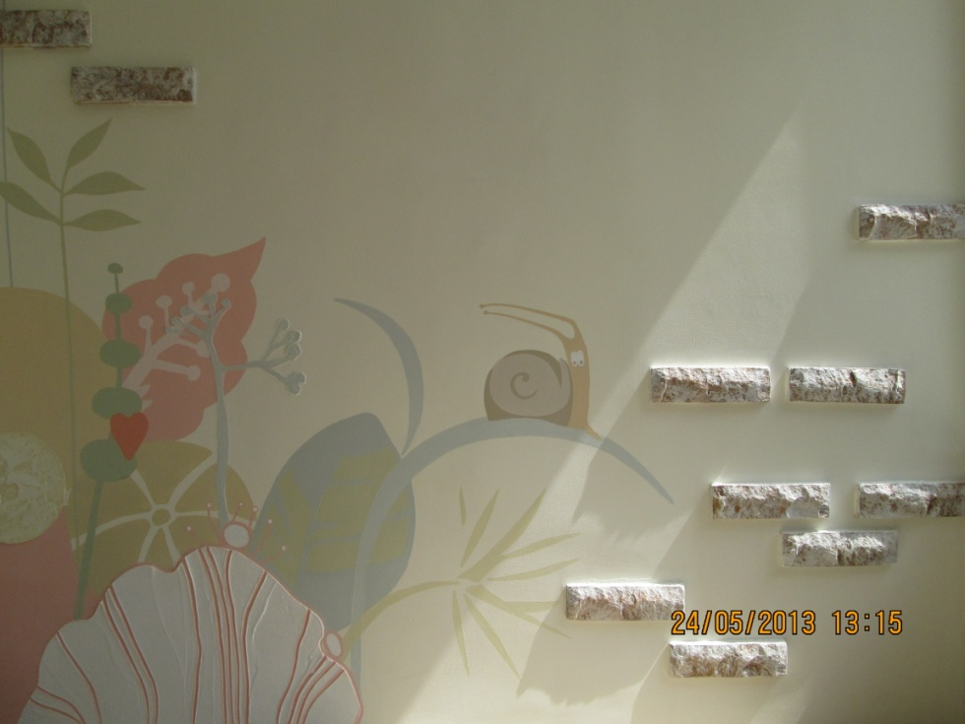
муниципальными учреждениями
Дет.сад «Весточка»
Дет.сад Лесная сказка»
Дет.сад Лесная сказка»
Слайд №28 - ресурсы

Slide 28
Цели и стратегия
Продукт – бактерицидная линейка
Смешанные бригады
Финансовые и юридические инструменты
План действий
Слайд №29

Slide 29



Продукт – бактерицидная линейка термо, Фактурные варианты, минерал стоун, минерал рельеф, травертин, фибро стоун, художественные работы, профессиональные материалы (герметик шпатлёвки)
Слайд №30 - цели

Slide 30


Смешанные бригады
Слайд №31 - цели

Slide 31


Финансовые и юридические инструменты
Слайд №32 - цели

Slide 32

План действий
1. Возьмите телефон, подойдите к менеджерам или ко мне
2. Найдите нас в интернете
3. Вызовите менеджера для консультации или переговоры с Директором.
4. Получите расчёт эффективности и варианты решений
Слайд №33 - цели

